Slide 1
读书交流
林愉轩

Slide 2
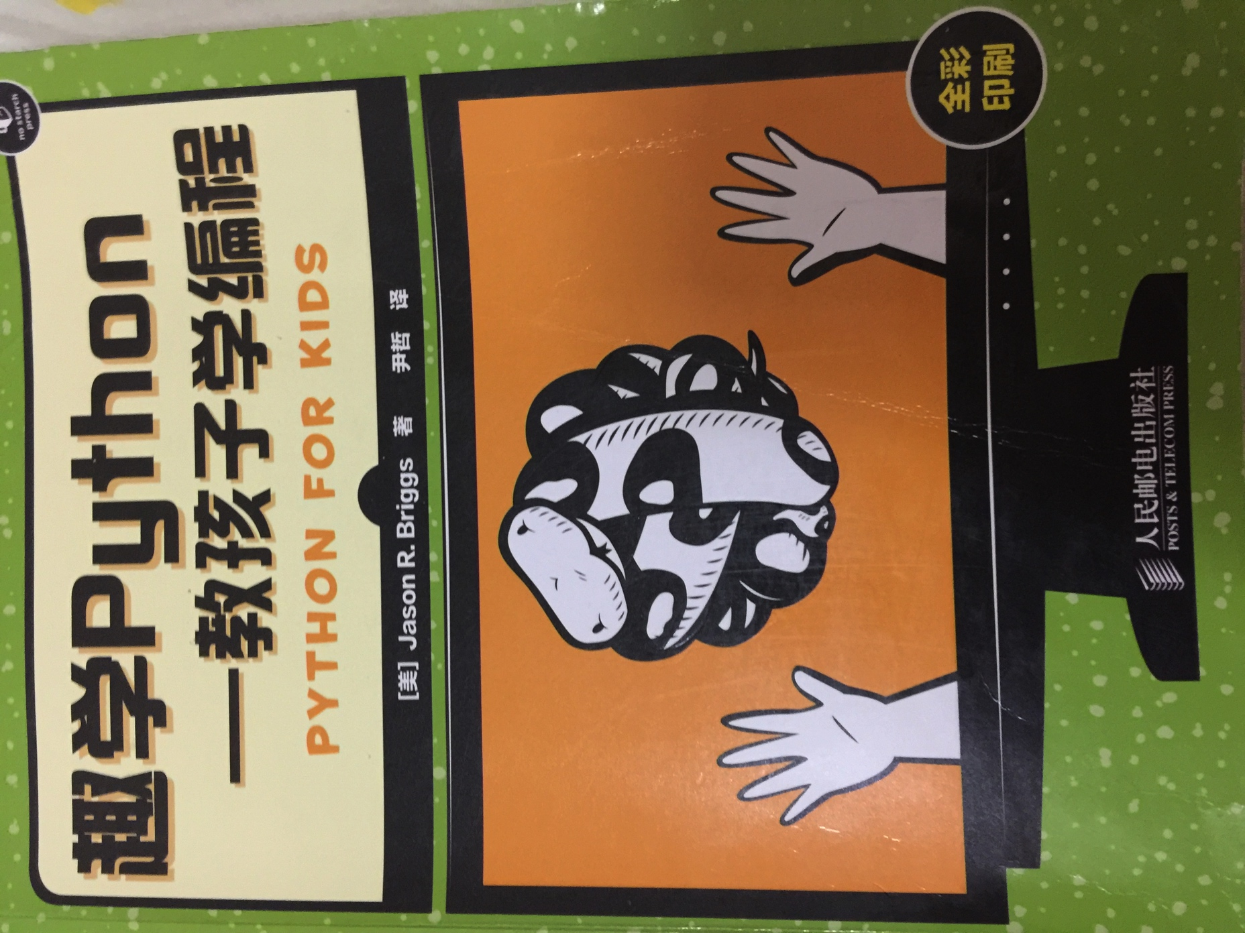
趣学python ——教孩子 学编程

Slide 3
本书目录：
1Python不是大蟒蛇
Part1基本语法
Part2 弹球游戏实例
Part3 火柴人逃生实例
结束语：接下来学什么？

Slide 4
这本书是彩色的，不像别的同类书是黑白的，

Slide 5
我们班的男生应该对《绝地求生》这款游戏不莫生吧
但是大家有没有想过自己做一款游戏呢？
在这本书的后面，有一个游戏制作的例子， 我也做了一个类似的游戏。

